Slide 2
É com um espírito de gratidão a Deus que dou uma nota de apreço a todos os Pastores, Promotores Bíblicos, Anciãos e Diáconos e suas respetivas Famílias, por se envolverem pessoal e ativamente na Causa do Mestre. Obrigado pela vossa dedicação, compromisso e empenho. Muito foi feito nas Igrejas em 2024, mas sei que podemos fazer mais com a ajuda de Deus.

Slide 3
Trabalho da Liderança das Igrejas Locais para 2025
1. Acompanhamento e visitação aos membros da Igreja
2. Fortificação dos novos crentes
3. Recuperação dos membros ausentes
4. Formação dos membros nos vários setores da Igreja

Slide 4
Trabalho da Liderança das Igrejas Locais para 2025
5. Rotina intencional de Oração
6. Liturgias inspiradoras e cativantes
7. Pregações bíblicas e cristocêntricas
8. Missão / Evangelismo (Estudos Bíblicos)
9. Igrejas mais atrativas e acolhedoras

Slide 5
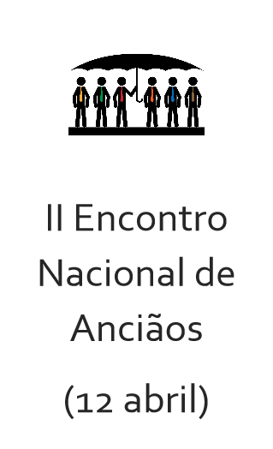
Ação Anual 2025
Um dos pilares da abordagem ministerial para 2025 é a capacitação e o crescimento dos Líderes nas várias áreas de intervenção estratégica.

Slide 6
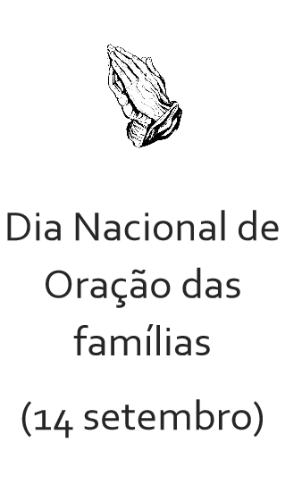
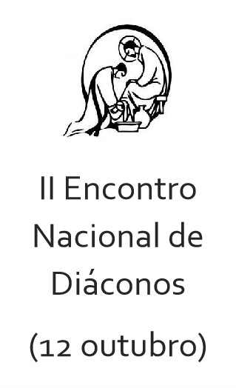
Programas, iniciativas e ações, cuja atribuição é o aperfeiçoamento das habilidades da Liderança, tanto dos Ministros do Culto como dos Lideres das Igrejas locais, tendo em vista a promoção da excelência nas competências do serviço eclesiástico.
Formação - 19 janeiro

Slide 7
Disponibilidade da Associação Ministerial Paulo Neves - 910262396
Responder às necessidades das Lideranças locais
--
Grupos WhatsApp
Visitação às Igrejas
--
Formação / Capacitação quer das Lideranças, quer das Igrejas
https://recursos.adventistas.org.pt/departamento/associacao-ministerial/

Slide 8
Pensamento Final
“Ao recapitular a nossa história passada, tendo revisado cada passo de progresso até ao nosso nível atual, posso dizer: Louvado seja Deus! Ao ver o que o Senhor tem efetuado, encho-me de admiração e de confiança na liderança de Cristo. Nada temos a temer quanto ao futuro, a menos que esqueçamos a maneira como o Senhor nos tem guiado, e o Seu ensino na nossa história passada.” Life Sketches, 196.

